Slide 1
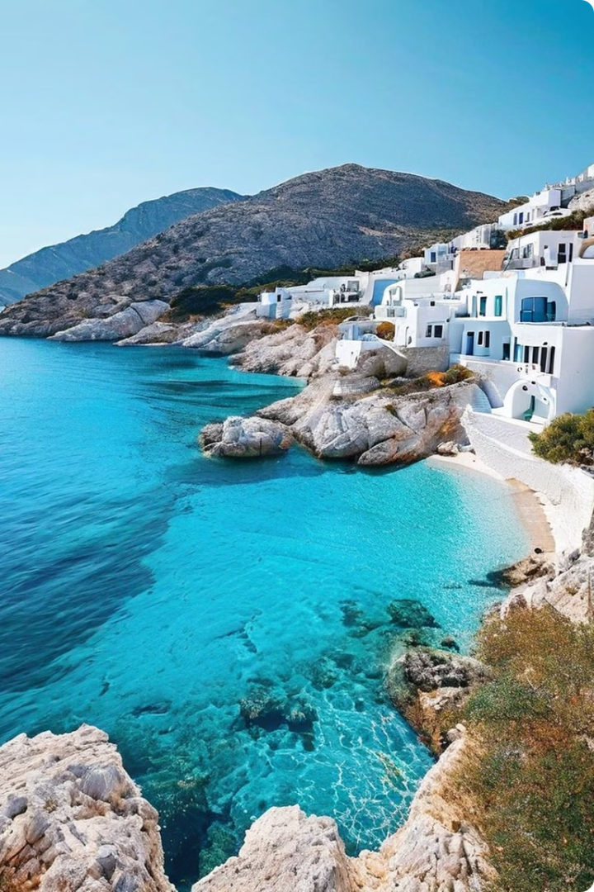
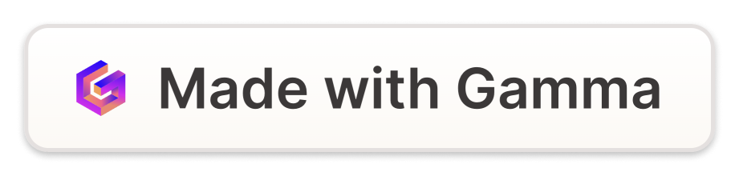
Τα Σφουγγάρια της Καλύμνου
Γεια σας! Σήμερα θα σας μιλήσω για τα σφουγγάρια της Καλύμνου, ένα από τα πιο γνωστά προϊόντα της Ελλάδας.
by ΝΙΚΗ ΣΑΡΟΥΚΟΥ
ΝΣ

Slide 2
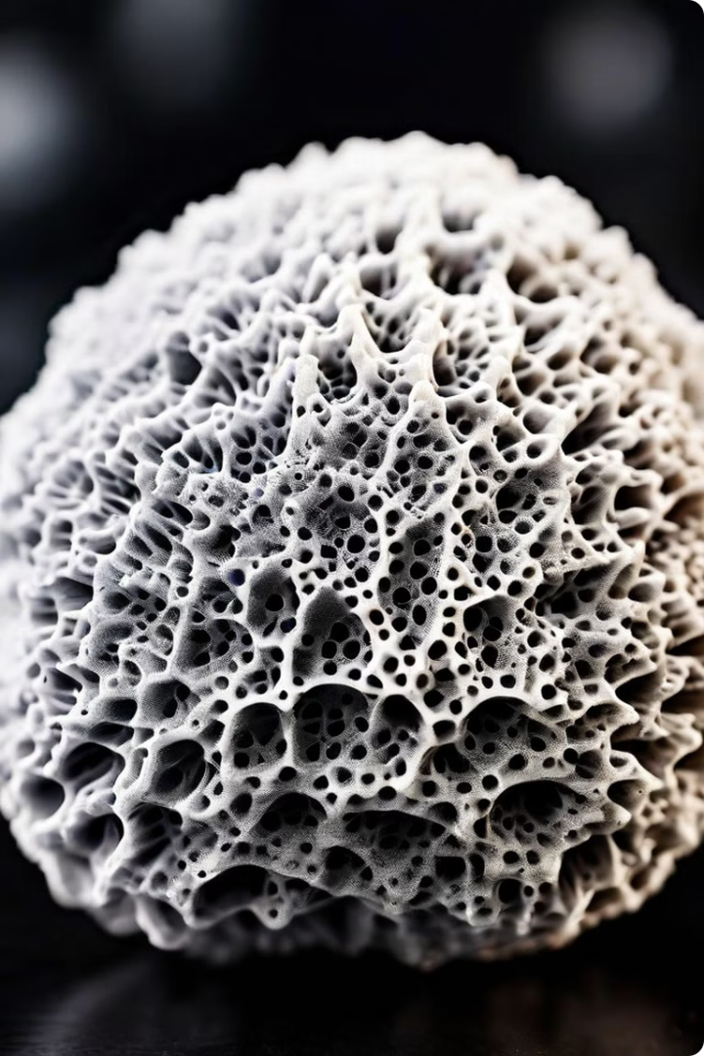
Τι είναι τα σφουγγάρια;
Θαλάσσιος Οργανισμός
Τα σφουγγάρια είναι θαλάσσιοι οργανισμοί που ζουν στον βυθό της θάλασσας.
Χρήση για Καθαρισμό
Χρησιμοποιούνται για καθαρισμό και έχουν μαλακή υφή.

Slide 3
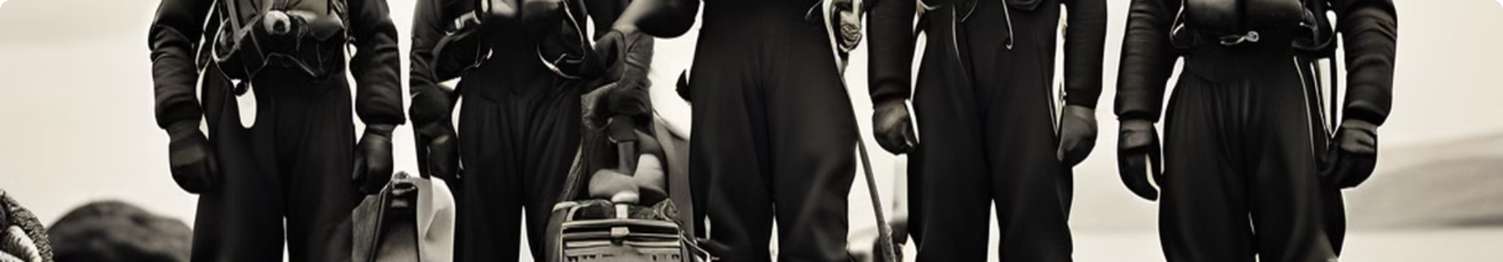
Ιστορία των Σφουγγαράδων στην Κάλυμνο
1
2
3
Η Κάλυμνος
Εκατοντάδες Χρόνια
Βαθιά στη Θάλασσα
Η Κάλυμνος είναι γνωστή ως το νησί των σφουγγαράδων.
Οι κάτοικοι της Καλύμνου ασχολούνται με την σπογγαλιεία εδώ και εκατοντάδες χρόνια.
Οι σφουγγαράδες βουτούν βαθιά στη θάλασσα για να μαζέψουν τα σφουγγάρια.

Slide 4
Διαδικασία Συλλογής και Επεξεργασίας
Συλλογή
Επεξεργασία
Οι σφουγγαράδες βουτούν με ειδικές στολές και εξοπλισμό.
Μετά τη συλλογή, τα σφουγγάρια καθαρίζονται και επεξεργάζονται ώστε να είναι έτοιμα για χρήση.

Slide 5
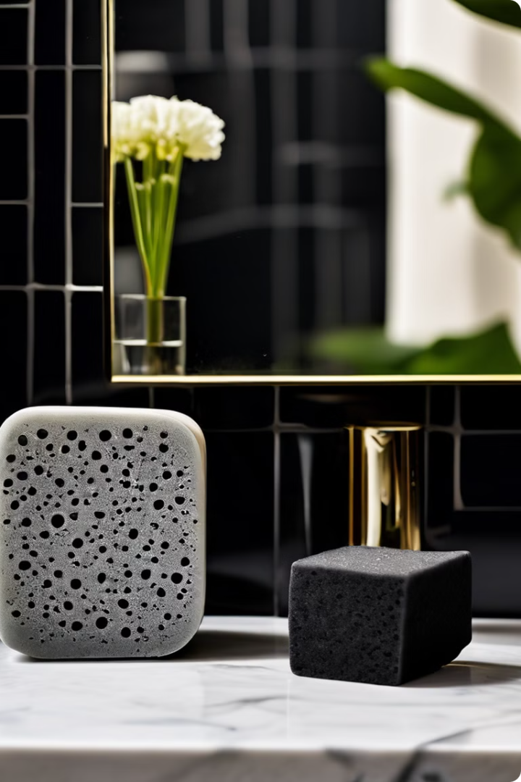
Χρήσεις των Σφουγγαριών
1
Καθαρισμός
Χρησιμοποιούνται στο μπάνιο για καθαρισμό.
2
Τέχνη
Χρησιμοποιούνται και στην τέχνη, για ζωγραφική και κατασκευές.

Slide 6
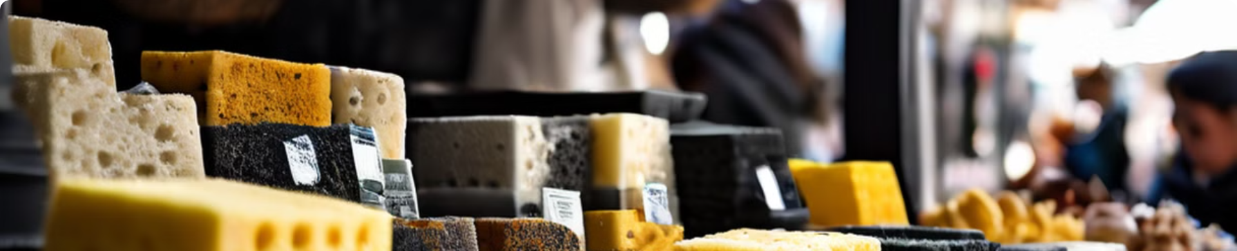


Οικονομική Σημασία για την Κάλυμνο
Πηγή Εισοδήματος
Εξαγωγή
Τα σφουγγάρια αποτελούν σημαντική πηγή εισοδήματος για τους κατοίκους.
Η Κάλυμνος εξάγει σφουγγάρια σε όλο τον κόσμο.

Slide 7
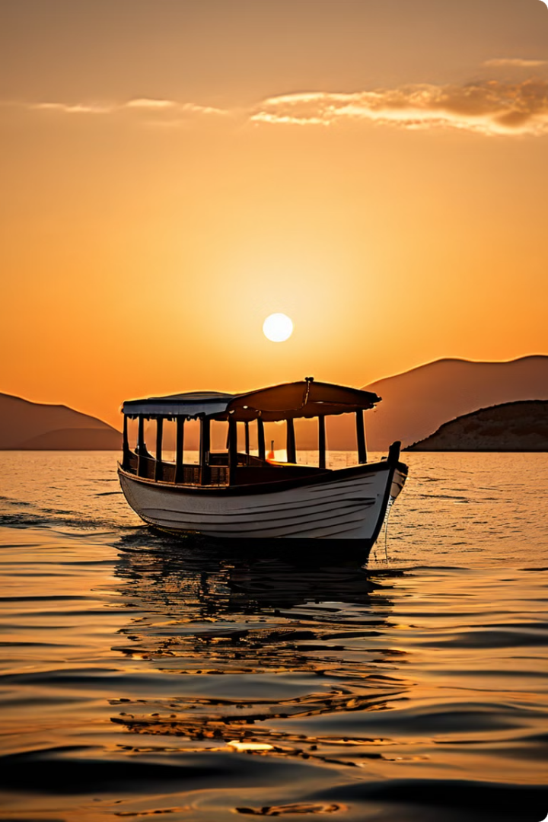


Συμπέρασμα
Μοναδικό Προϊόν
Τα σφουγγάρια της Καλύμνου είναι ένα μοναδικό και πολύτιμο προϊόν.
Οικονομική και Πολιτιστική Σημασία
Είναι σημαντικά για την τοπική οικονομία και την παράδοση του νησιού.

